Slide 1
美債利率展望更新
投資交易部

Slide 2
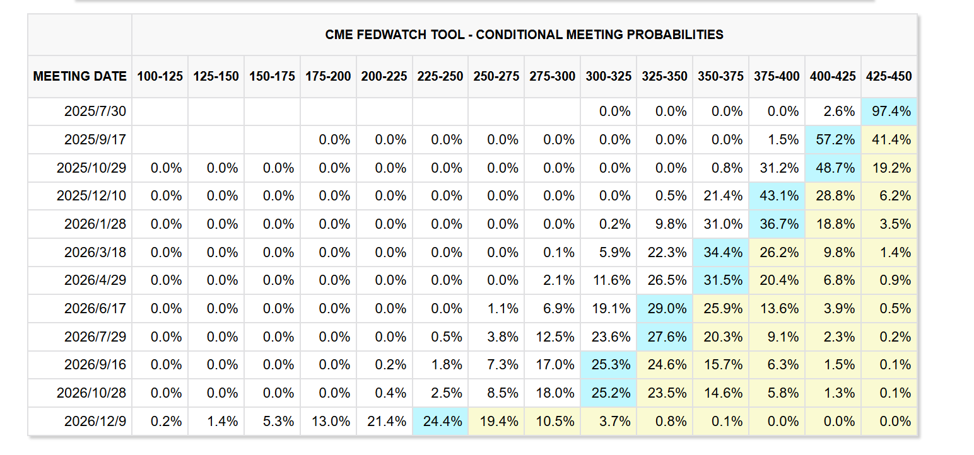
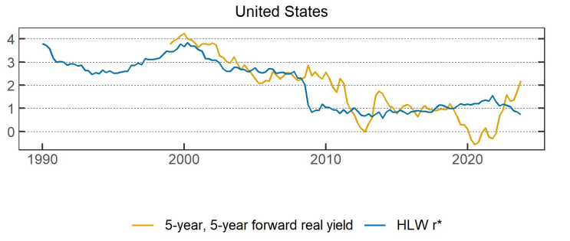
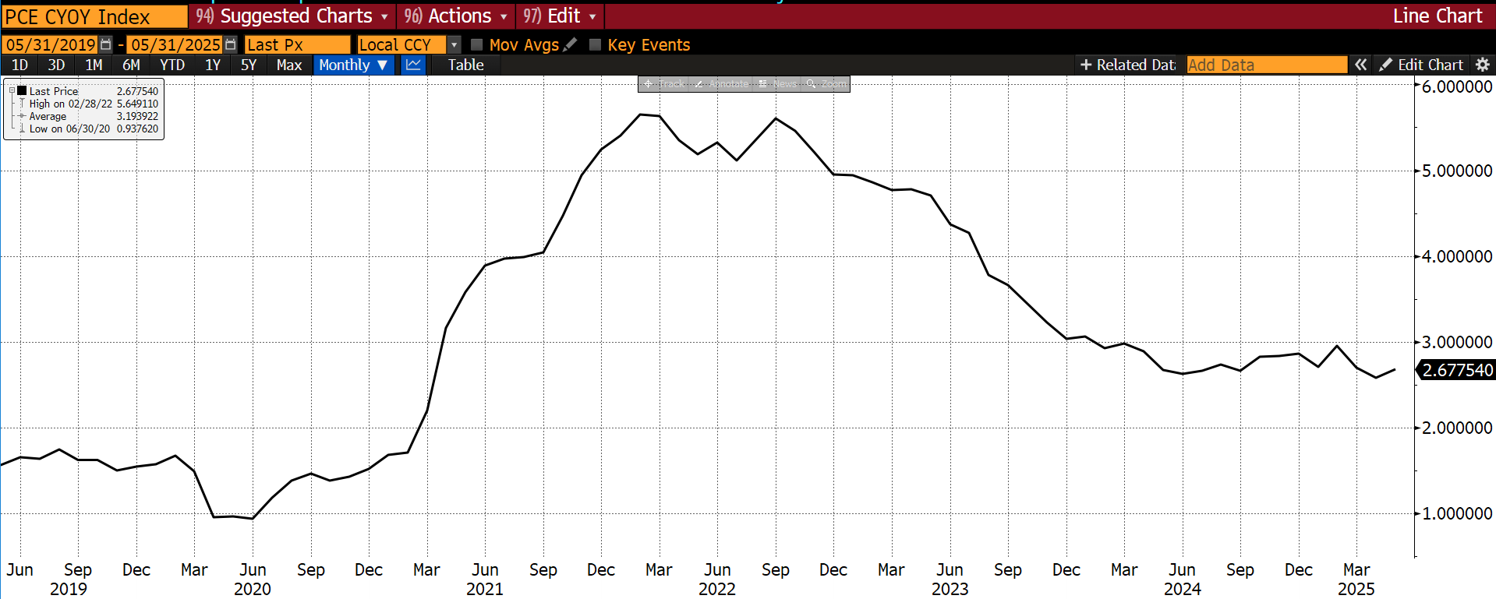
Fed Fund Rate 2025年底預估介於3.75%~4.00%之間
依據Fed Watch機率分布，年底Fed Fund Rate在3.75%~4%之間
HLW模型是紐約FED使用的短率模型，考量長期經濟
Fed Fund Rate= 中性利率+通膨，目前約在3.50%
中性利率(R-star)
Core PCE
5%
4%
3%
0.78%
2.7%
2%
1%
Fed Fund Future市場交易隱含利率，年底Fed Fund Rate在3.91%
若考量長期中性利率與通膨，Fed 有空間降息至3.50%。因為儲蓄供需平衡的持續變化，如政府債務規模擴大、AI與可再生資源等投資增加，使長期實質利率偏高，中性利率也高於疫情前水平。
此外，Fed 委員們仍強調關稅不確定可能再度使通膨上升，抑制市場對於近期能快速降息的預期。
綜合上述包含短率機率分布、市場隱含利率、以及市場常用短率預估模型來看，年底降息仍以3.75%~4%機率較高。

Slide 3
期限溢酬受到關稅政策與預期心理影響維持在較高水準
ACM模型為紐約聯儲觀察5~10年美債相較短率的溢酬
KW模型為FED理事會考慮市場預期後，觀察5~10年美債相較短率的溢酬
%
%
 | 由短率+期限溢酬推估5年美債 | 由短率+期限溢酬推估5年美債
Fed Fund rate情境 | 3.50% | 3.75% | 4.00%
ACM/KW模型5年美債溢酬 | 0.15%~0.30% | 0.15%~0.3%
預估5年美債利率 | 3.65%~3.80% | 3.90%~4.05% | 4.15%~4.30%
 | 由短率+期限溢酬推估10年美債 | 由短率+期限溢酬推估10年美債
Fed Fund rate情境 | 3.50% | 3.75% | 4.00%
ACM/KW模型10年美債溢酬 | 0.55%~0.82% | 0.55%~0.82%
預估10年美債利率 | 4.05%~4.32% | 4.30%~4.57% | 4.55%~4.82%
說明: (1) 期限溢酬除了模型可衡量的統計資訊外，還包含財政政策、發債供需等因素影響，自川普就任後進行關稅政策而有持續攀高的現象。
(2) 相較於10年美債，5年美債的風險溢酬波動相對平穩，但相較去年仍同步上升。

Slide 4
依據主要券商預估的利率情境
Bloomberg 市場調查 | 2025/7/22 | 中位數 |  | 最低預測 | 中位數~最低預測平均
市場調查 | 2025/7/15 | 2025Q3 | 2025Q4 | 2025Q4 | 2025Q4
目前政策利率 | 4.50% | 4.25% | 4.00% | 3.50% | 3.75%
5年美債 | 3.91% | 4.00% | 3.80% | 3.40% | 3.60%
10年美債 | 4.37% | 4.30% | 4.25% | 3.75% | 4.00%
預估年底損益可能情境:
OCI部位 | 2025/7/22 PTD>0 |  | 依中位數預估PTD>0 年底未實現損益 |  | 依最低利率預測預估 年底未實現損益 |  | 依中位數與最低利率預測中間數預估 年底未實現損益
OCI部位 | 部位數 (百萬美元) | 未實現損益 (百萬台幣) | 部位數 (百萬美元) | 未實現損益 (百萬台幣) | 部位數 (百萬美元) | 未實現損益 (百萬台幣) | 部位數 (百萬美元) | 未實現損益 (百萬台幣)
公債(台北+香港) | 614 | 302 | 614 | 410 | 1,834 | 1,932 | 1,434 | 876
金融債(浮動) | 362 | 64 | 362 | 64 | 362 | 64 | 362 | 64
合計數 | 976 | 366 | 976 | 474 | 2,196 | 1,996 | 1,796 | 940
說明(1): 依中位數預估，年底利率下行11~12bps，則依照time bucket計算增加未實現利益。若依最低利率預測，則PTD>0之部位將主要增長在7~10年美國公債。
說明(2): 浮動債不會受利率下行而增加未實現評價利益

Slide 5
彙整OCI美國公債主要部位(as of 7/22)
台北
 | SecurityName | 庫存面額(USD) | 部位收益率% | 市場利率% | DV01(USD) | PTD(台幣百萬)
10年美債 | T 4 5/8 02/15/35 | 650,000,000 | 4.19 | 4.35 | -513,370 | -254
 | T 4 1/4 05/15/35 | 100,000,000 | 4.47 | 4.37 | -79,190 | 24
7年美債 | T 4 1/8 07/31/31 | 400,000,000 | 3.80 | 4.04 | -212,880 | -145
5年美債 | T 3 1/2 09/30/29 | 170,000,000 | 3.65 | 3.88 | -64,634 | -42
 | T 4 3/8 12/31/29 | 200,000,000 | 4.49 | 3.89 | -81,740 | 143
 | T 4 02/28/30 | 70,000,000 | 4.10 | 3.89 | -29,344 | 18
 | T 4 05/31/30 | 20,000,000 | 4.10 | 3.90 | -8,792 | 5
 | T 3 7/8 06/30/30 | 50,000,000 | 4.04 | 3.91 | -22,235 | 8
合計 |  | 1,660,000,000 | 4.08 | 4.14 | -1,012,185 | -243
香港
 | SecurityName | 庫存面額(USD) | 部位收益率% | 市場利率% | DV01(USD) | PTD(台幣百萬)
5年美債 | T 4 3/8 12/31/29 | 100,000,000 | 4.60 | 3.89 | -41,650 | 87
7年美債 | T 4 1/8 02/29/32 | 20,000,000 | 4.25 | 4.10 | -11,700 | 5
 | T 4 1/8 03/31/32 | 30,000,000 | 4.23 | 4.10 | -17,739 | 6
 | T 4 04/30/32 | 24,000,000 | 4.25 | 4.11 | -14,275 | 6
合計 |  | 174,000,000 | 4.45 | 3.98 | -85,364 | 104
2024~2025年建置的美債OCI部位目前庫存共計1,834支、均率約在4.12%，DV01約110萬美元。
5年美債總部位(含HK)目前庫存共計610支、均率約在4.18%，DV01約25萬美元； 10年美債總部位目前庫存共計750支、均率約在4.22%，DV01約59萬美元。

